Slide 1
Древние корни
народного искусства
Наглядный ряд по теме
1 четверти
5 класс
Цыбух Г.Н.243-870-774

Slide 2
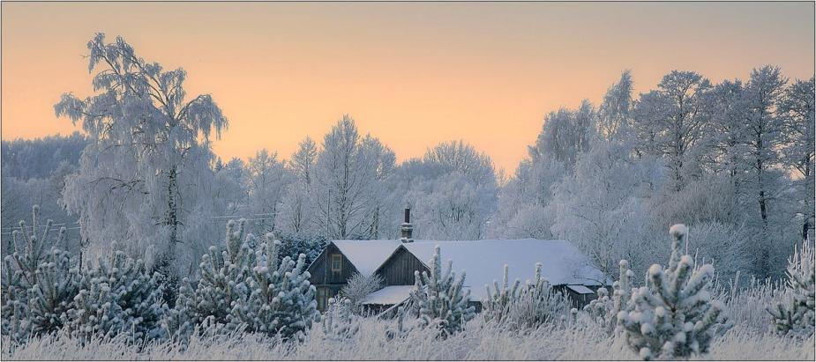
1

Slide 3
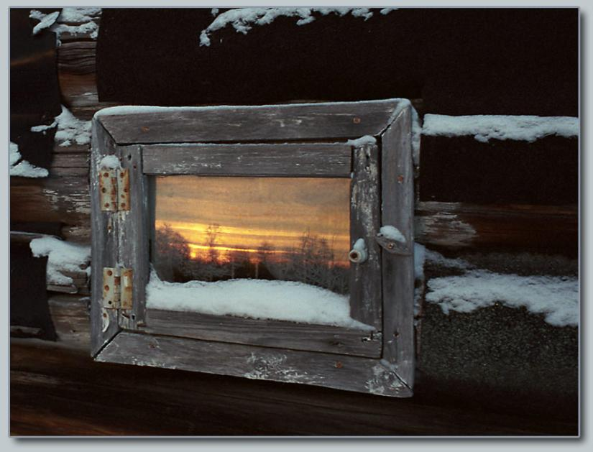
2

Slide 4
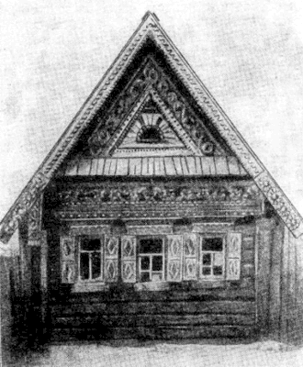
Убранство русской избы
3

Slide 5
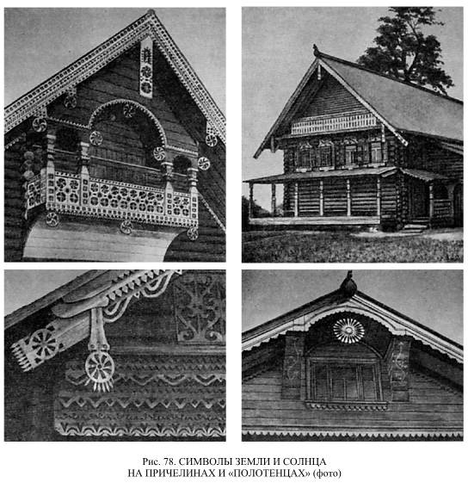
4

Slide 6
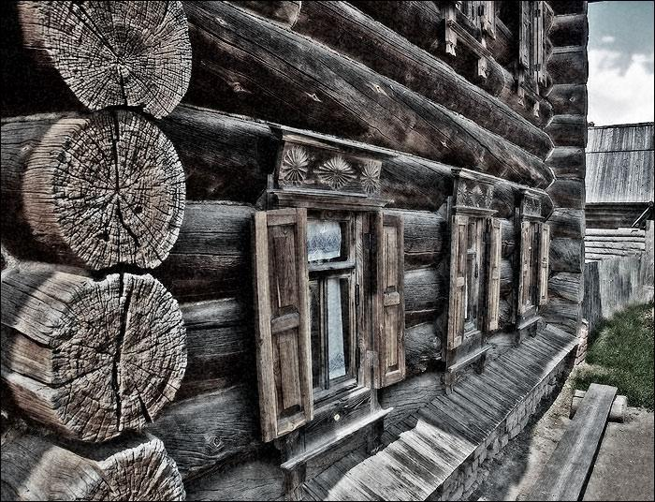
5

Slide 7
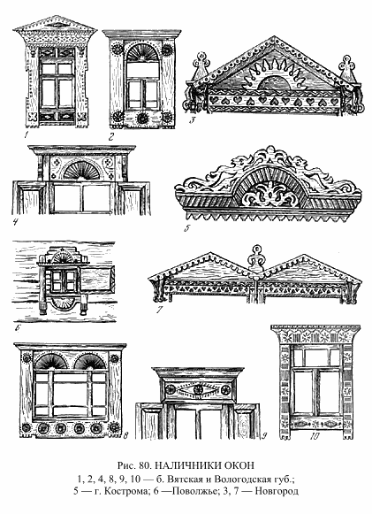
6

Slide 8
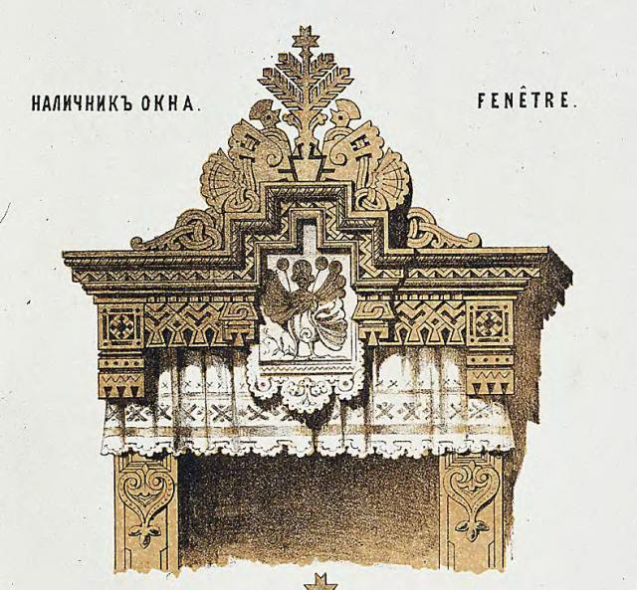
7

Slide 9
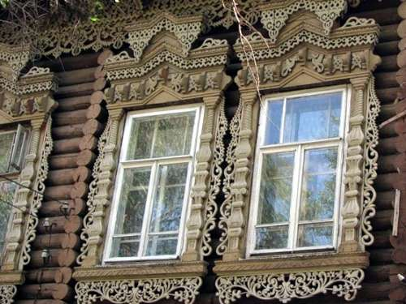
8

Slide 10

9

Slide 11
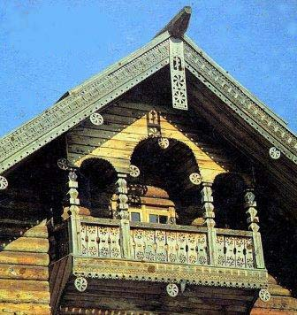
11

Slide 12
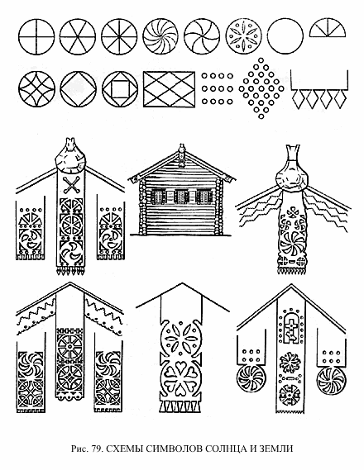
12

Slide 13
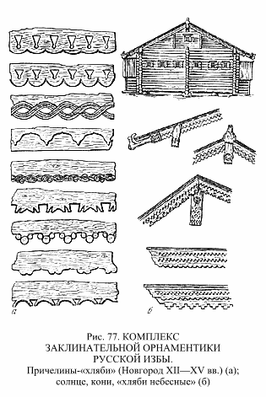
13

Slide 14
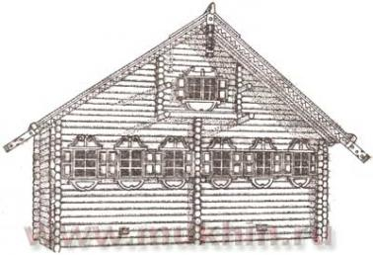
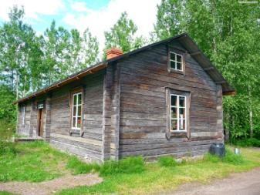
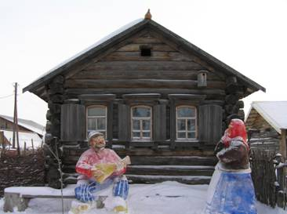
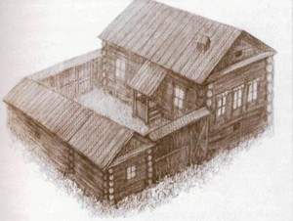
14

Slide 15
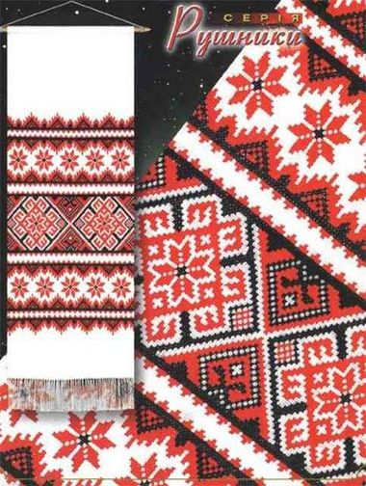
Полотенце
15

Slide 16
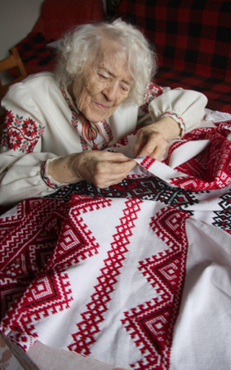
16

Slide 17
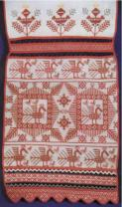
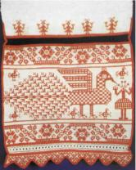
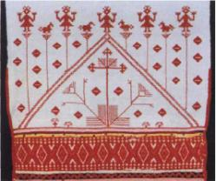
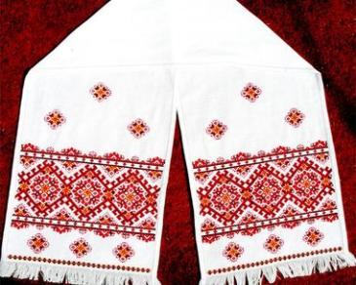
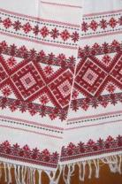
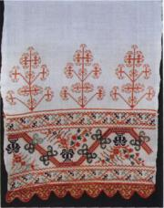
17

Slide 18
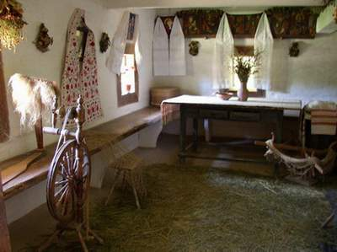
18

Slide 19
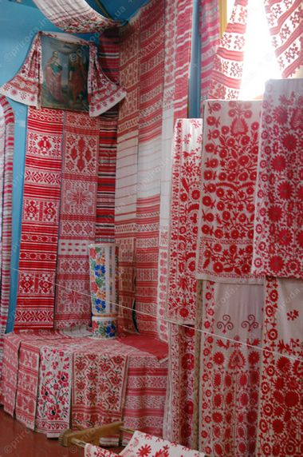
19

Slide 20
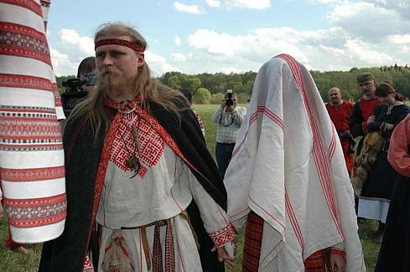
20

Slide 21
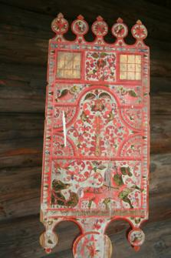
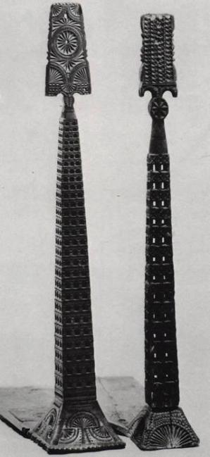
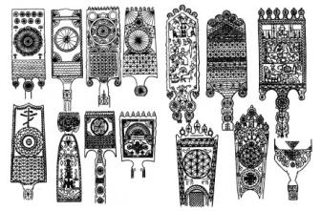
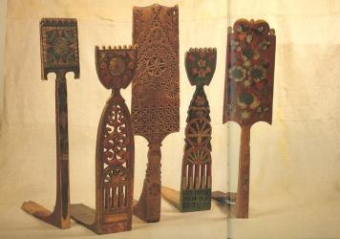
21

Slide 22
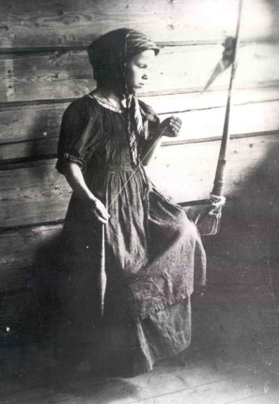
22

Slide 23
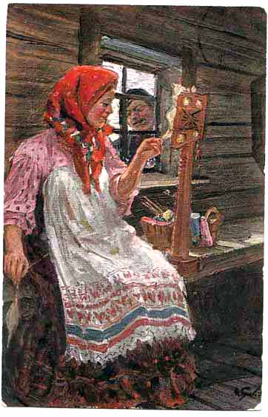
23

Slide 24
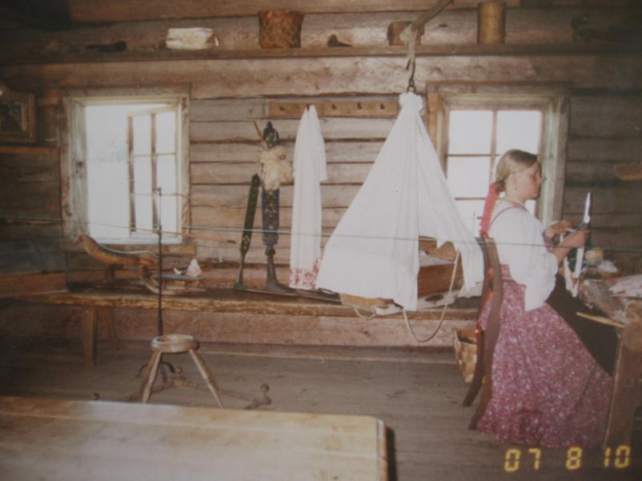
24

Slide 25
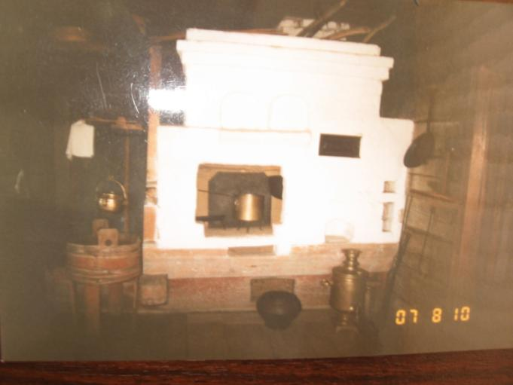
Внутренний мир русской избы. Женская половина избы
25

Slide 26
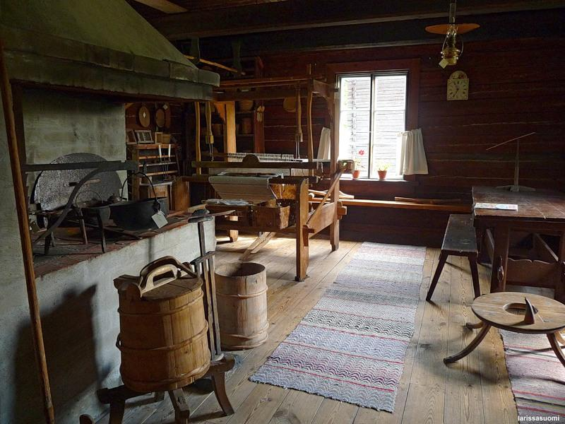
26

Slide 27
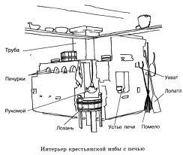
27

Slide 28
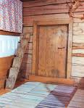
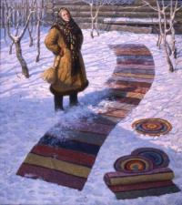

29

Slide 29
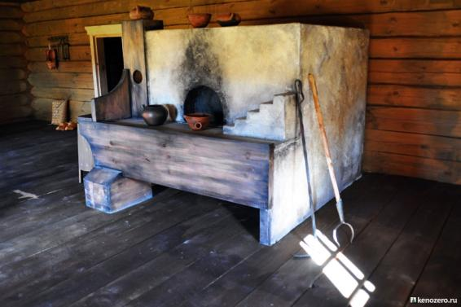
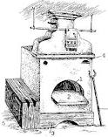
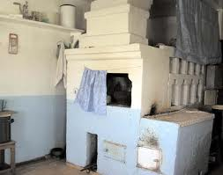
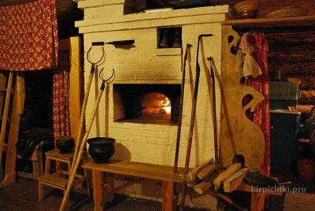
30

Slide 30
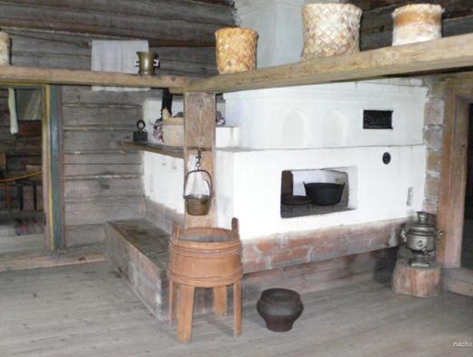
31

Slide 31
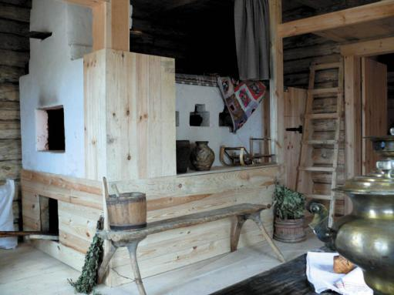
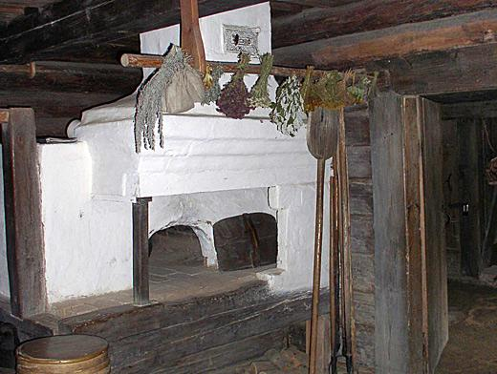
32

Slide 32
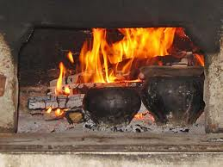
33

Slide 33
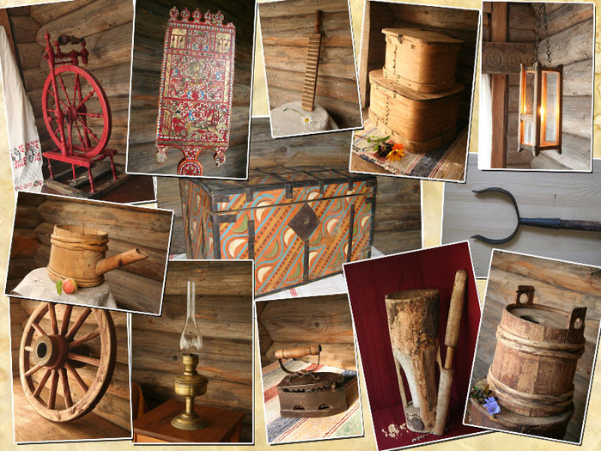
Конструкция и декор предметов народного быта
34

Slide 34

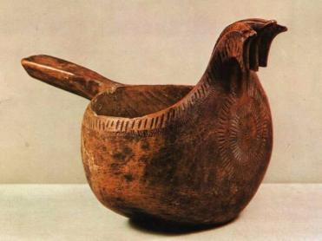
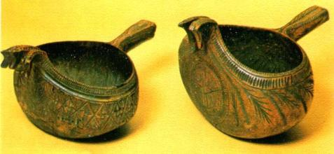
35

Slide 35
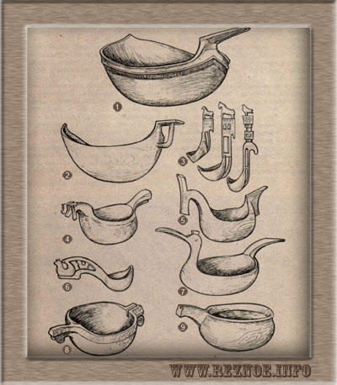


36

Slide 36





37

Slide 37



38

Slide 38


39

Slide 39


40

Slide 40


41

Slide 41

42

Slide 42

43

Slide 43

Мужская половина избы
44

Slide 44

Народный праздничный костюм.(сундук)
45

Slide 45


46

Slide 46

47

Slide 47


Женский праздничный костюм
48

Slide 48


49

Slide 49


50

Slide 50

51

Slide 51


Головной убор
52

Slide 52



53

Slide 53



54

Slide 54



55

Slide 55

56

Slide 56


Мужской костюм
57

Slide 57



58

Slide 58



59

Slide 59


60

Slide 60

61

Slide 61

62

Slide 62


63

Slide 63

64

Slide 64


65

Slide 65


66

Slide 66

67

Slide 67

68

Slide 68



69

Slide 69




70

Slide 70


71

Slide 71






72

Slide 72

73

Slide 73





74

Slide 74

75

Slide 75

76

Slide 76
77

Slide 77


78

Slide 78




79

Slide 79


80

Slide 80


81

Slide 81

82

